Slide 1
РикIкIеналъул морфологияб разбор
6 класс
Авар мацI

Slide 2
Къоло цоабилеб апрель Талат къо. Классалда х1алт1и. Дарсил тема : Рик1к1еналъул морфологияб разбор .

Slide 3
Дарсил мурадал
РикIкIеналъул хIакъалъулъ щвараб лъай щула гьаби;
РикIкIеналъул морфологияб разбор гьаби;
Лъималазул кIалзулаб калам цебетIезаби

Slide 4
Малъараб материал такрар гьаби. Тест
Предметалъул къадар я ирга бихьизабулеб каламалъул бутIа … ккола:
А) цIарубакI
Б) рикIкIен
В) наречие
2. ГIадатаб рикIкIен бихьизабе.
А) къоло щуго
Б) миллион
В) кIинусго
3. Журарал рикIкIенал кин хъвалел?
А) рекIун
Б) батIатIун
В) дефис лъун
4. Иргадул рикIкIен лъугьинабулеб – абилеб тарихазда цадахъ кин хъвалеб?
А) анцI нус азарго
Б) анцIнус азарго
В) анцIнусазарго
5. БутIабазул рикIкIенал рихьизаре.
А) кIи-кIи
Б) лъабилъа цо, анлъгогин бащдаб
В) ичIго – анцIго, къоло цо – къоло кIиго.
6. Составиял рикIкIенал кин хъвалел?
А) ратIатIун
Б) рекIун
В) дефис лъун

Slide 5
РекIелгъеялъулаб грамматика
Цо тIаде рехани, цоги лъабго нолги лъугьунеб рикIкIен щиб? гьеб рагIабаздалъун хъвай, гьелда гъорлъе унел гIадаталги жураралги рикIкIеназда цIар чIвай.
Лъабрекъараб тарихалдаса кIирекъараб тарих бахъигун, гъоркь хутIулеб буго цо. РагIабаздалъун хъвай сундасан щиб бахъарабали.
Тукадаса босараб тIаргъихъ кьезе ккола 19 гъурущ. Духъ буго лъаб-лъаб гъурщил гIарац. Кассиралъухъ щу-щу гъурщил. Кин кьелеб тIаргъихъ гIарац? Кьураб куц рагIабаздалъун хъвай.

Slide 6
РикIкIенал падежазде сверизаре
КIинусго
АнцIила микьго
Азаралда нусиялда лъабкъоялда цо
Аслияб п.
Актив п.
Хаслъул п.
Кьовул п.

Slide 7
Словарияб диктант
РагIаби разрядазде рикьун хъвай:
17, 19, 21, 25, 112, анцIабилев, щуго-анлъго, анцIго бутIа гьабун лъабго бутIа, щуявго, къого-лъеберго, щу-щу.

Slide 8
РикIкIен такрар гьабизе суалал:
РикIкIен сунда абулеб?
РикIкIеналъул чан разряд бугеб?
ГIуцIиялъухъ балагьун рикIкIенал кинал рукIунел?
Цойги кинал гIаламатал рикIкIеналъул нужеда лъалел?

Slide 9
РикIкIеналъул морфологияб разбор
Каламалъул бутIа
Байбихьул форма (аслияб падеж)
ГIадатаб, жубараб, составияб.
Разряд
Падеж (бугони)
Жинс (бугони)
Цолъул гIемерлъул форма (бугони)
Масала: нусго – рикIкIен, б.ф. – нусго, гIадатаб, къадаралъул, аслияб падеж

Slide 10
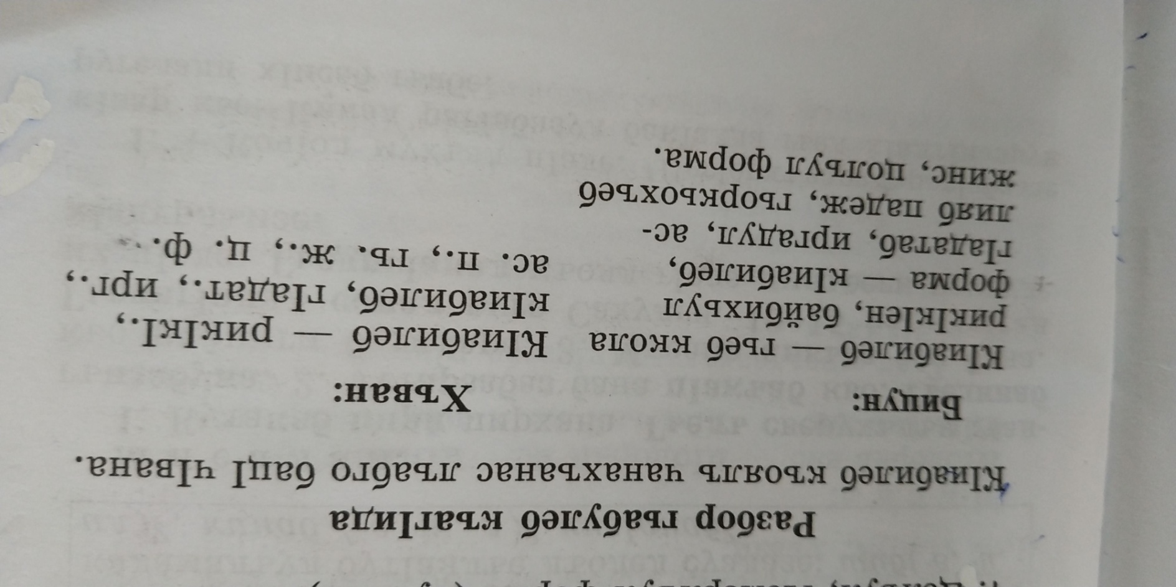

Slide 11
Малъараб материал щула гьаби
Анц1авго вас векерун ана.
К1иго-лъабго къо ана нижер г1ака балагьулаго.
Анлъабилеб классалъул ц1алдохъаби ахикье рак базе ана.
Цо чиясул щуго вас, щуясулго хъах1аб т1агъур.
Кьурал предложениязулъ ругел рик1к1еназул морфологияб разбор гьабе.

Slide 12
ХIай
Цо гьечIебги тIадлъун, щуцIул рикIкIани, нижер ахикь гIола 20 куракул гъветI. Чан куракул гъветI ахикь бугеб?
Цо бохида чIараб хъазил цIайи бахана 13 килоялде. КIиябго бохида чIун цIани, чан килодай гьелда батила?

Slide 13
РОКЪОБЕ ХIАЛТIИ
§ 30
ХIалтIи № 1 гьум. 89
КочIол мухъазулъ ругел рикIкIеназул
морфологияб разбор гьабе

